Slide 1

ВЛОЖЕННЫЕ
И
ИТЕРАЦИОННЫЕ
ЦИКЛЫ

Slide 2
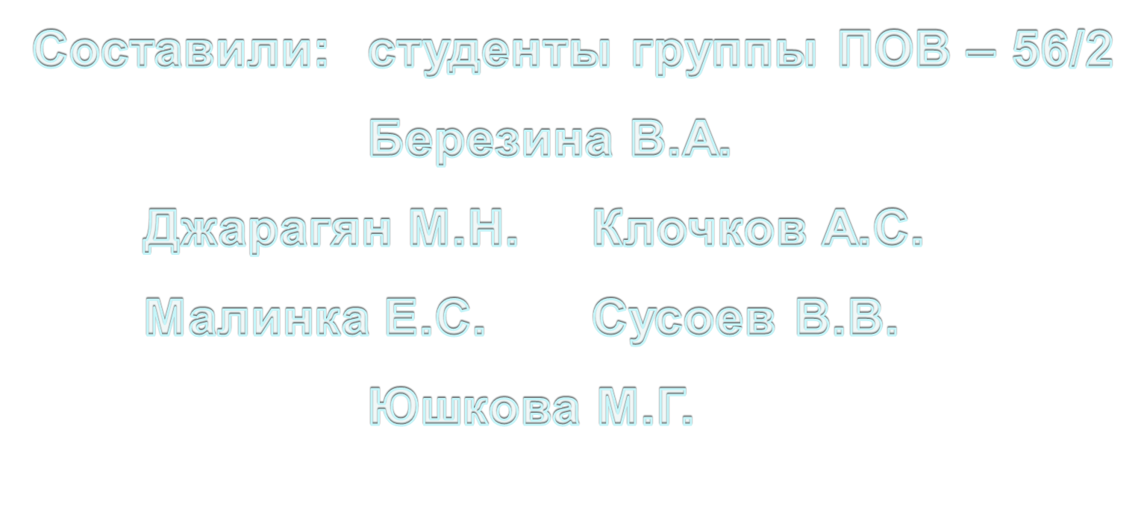

Slide 3

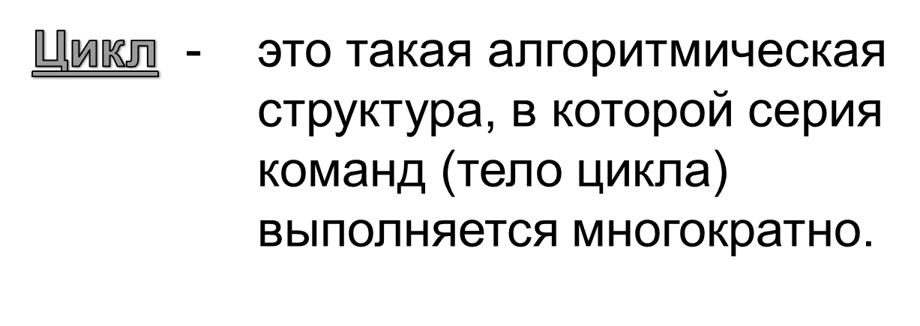


Slide 4
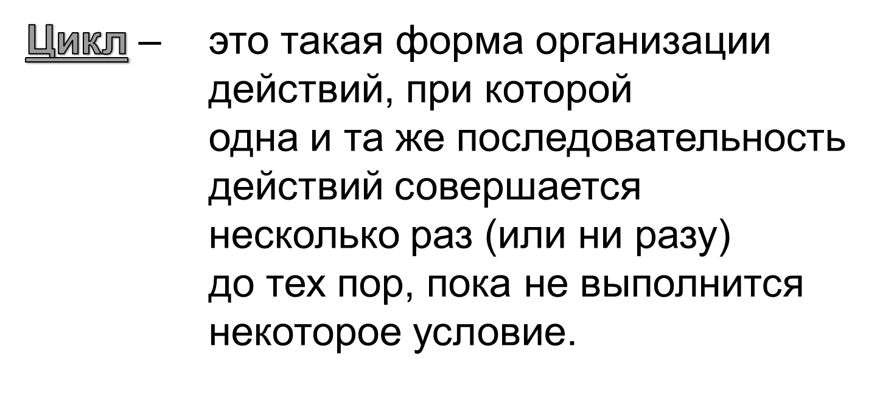

Slide 5
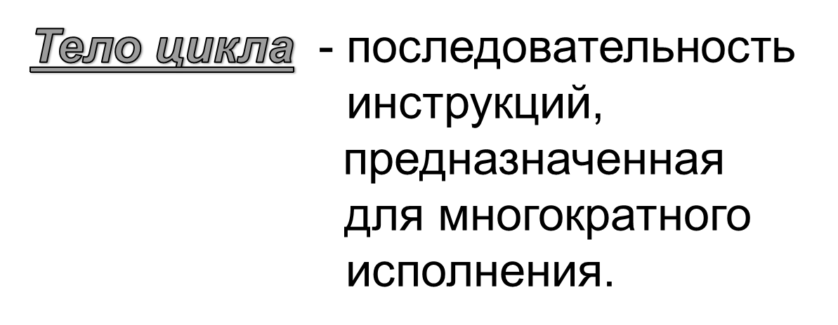
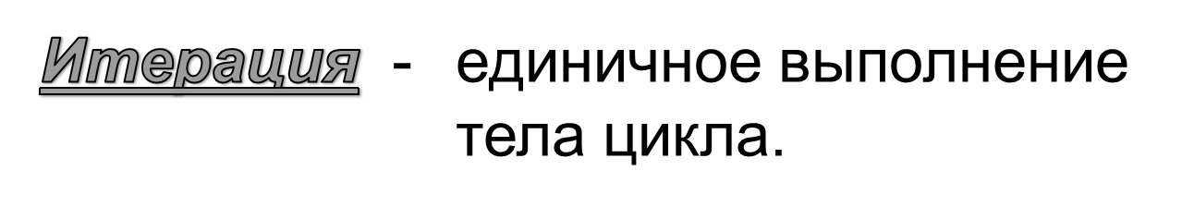

Slide 6
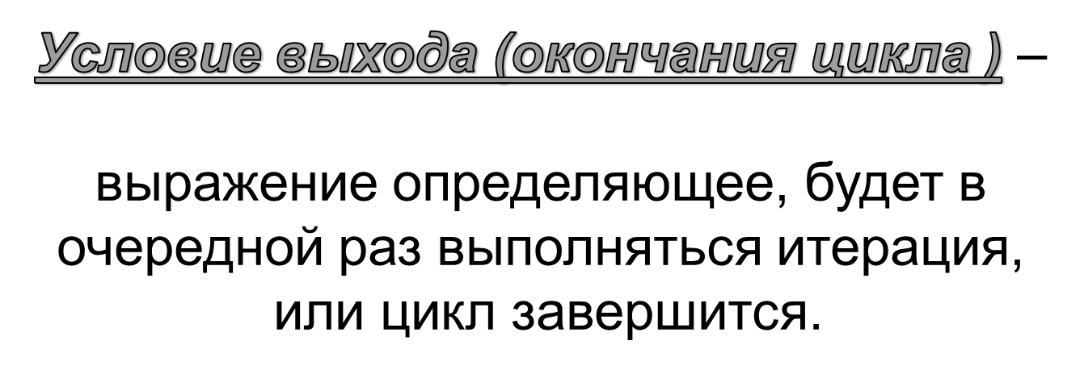

Slide 7
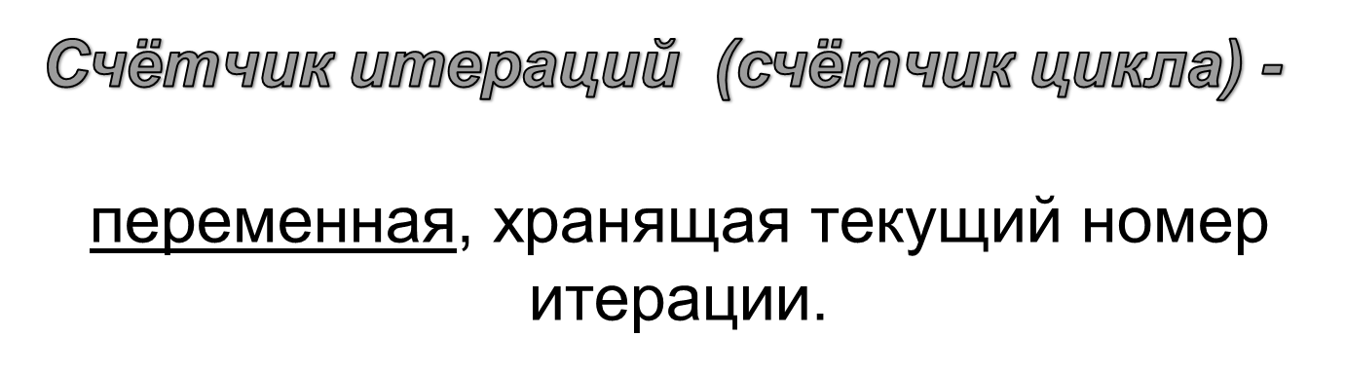

Slide 8

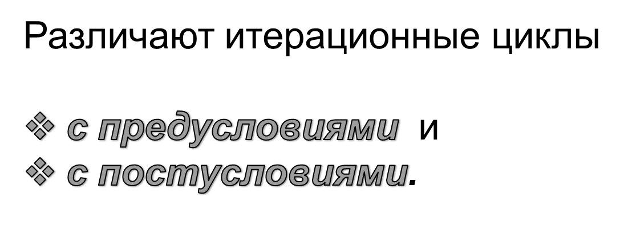
Оператор цикла,
для которого число повторений тела
цикла заранее неизвестно.

Slide 9
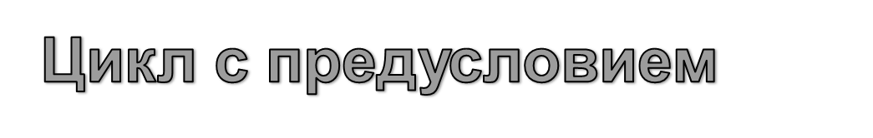
пока истинно условие,
предписывает выполнять тело цикла.
В виде блок-схемы:
Словесный способ записи:
пока условие
тело цикла
нет
условие
да
На языке С++:
  while(<условие>)
  {
  <тело цикла>
  }
тело цикла

Slide 10
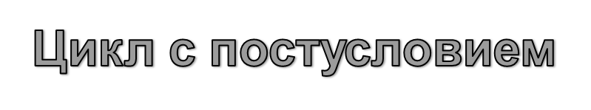
предписывает выполнять тело цикла до тех пор, пока не
выполнится условие выхода из цикла.
В виде блок-схемы:
Словесный способ записи
тело цикла
до условие
тело цикла
На языке С++:
    do
    {
    <тело цикла>
    }
    while(<условие>)
да
условие
нет

Slide 11

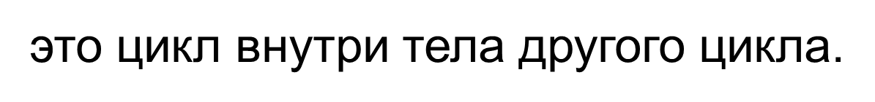
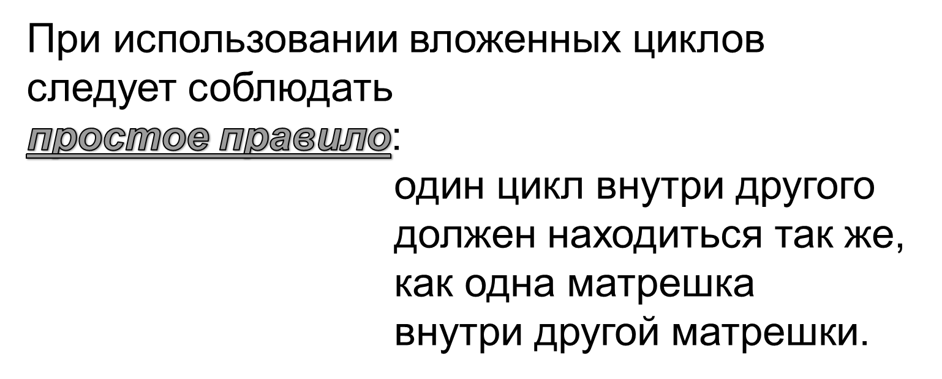

Slide 12
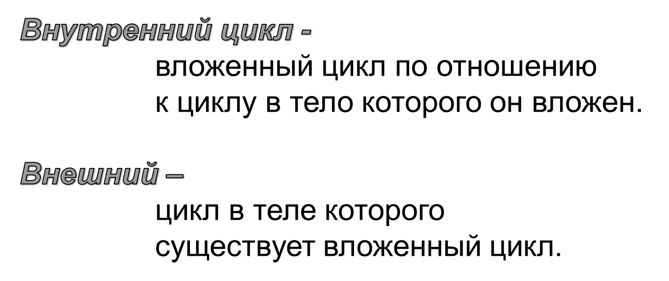

Slide 13
Рассмотрим пример двух вложенных друг в друга циклов "для".
Тело вложенного цикла в общей сложности будет повторено 200 раз.
unsigned short i, j; // объявляем переменные
for (i = 0; i < 20; i++) // основной цикл
{
for (j = 0; j < 10; j++) // вложенный цикл
{
// тело вложенного цикла
}
}

Slide 14


